Slide 1
Respiración celular
Biol 3063

Slide 2
Objetivos
Entender qué es la respiración celular, su importancia y los pasos principales de la misma.
Diferenciar entre la respiración aeróbica y la anaeróbica.
Diferenciar entre la fermentación láctica y alcohólica, y conocer sus aplicaciones.
Entender cómo ocurre la fermentación alcohólica a partir de distintos carbohidratos.
Conocer cómo se lleva a cabo una titulación.

Slide 3
Las células llevan a cabo diversos procesos, muchos de los cuales requieren energía.
La respiración celular es una serie de reacciones mediante las cuales la célula degrada moléculas orgánicas y produce energía.
Al usar glucosa como materia prima, esta se metaboliza a bióxido de carbono y agua, produciéndose energía que se almacena como ATP (trifosfato de adenosina).
El ATP es la fuente de energía que se usa para llevar a cabo reacciones del metabolismo celular.
Notes:
Se explicarán los pasos principales de la respiración celular; qué pasa en presecia y ausencia de oxígeno.
‹#›

Slide 4
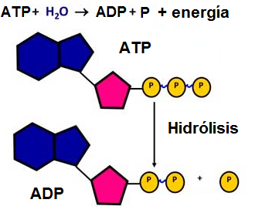
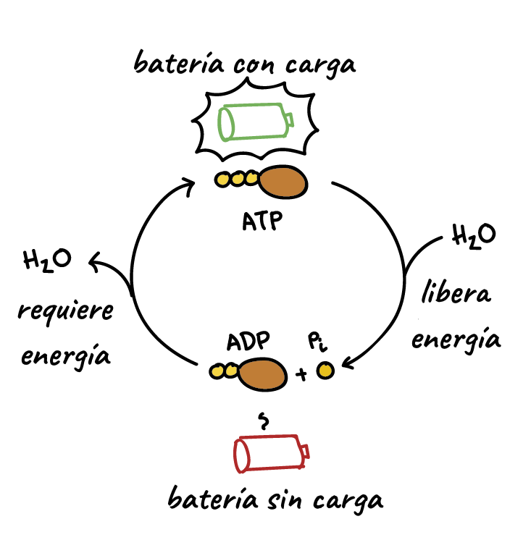
La molécula de ATP está formada por adenina, ribosa y tres grupos fosfatos con enlaces ricos en energía.
Cuando la molécula se hidroliza, el fosfato terminal se separa para formar ADP (difosfato de adenosina) y se libera energía.

Slide 5
Glucólisis
La respiración celular se divide en pasos y sigue distintas rutas en presencia o ausencia de oxígeno.
En presencia de oxígeno sucede respiración aeróbica y en ausencia de oxígeno sucede respiración anaeróbica.
Antes de ambos procesos tenemos la glucólisis.

Slide 6
Glucólisis
Todos los organismos llevan a cabo la glucólisis.
Es una serie de reacciones que ocurren en el citoplasma de la célula.
A partir de una molécula de glucosa se producen dos moléculas de ácido pirúvico (piruvato).
Durante la glucólisis, de una molécula de glucosa se producen dos moléculas de ATP.
Aquí un video, donde puede ver detalles de glucólisis: https://www.youtube.com/watch?v=rcmFwDVbOUA

Slide 7
Después de la glucólisis
En ausencia de oxígeno, luego de la glucólisis se lleva a cabo fermentación (respiración celular anaeróbica).
Algunas bacterias sólo llevan a cabo fermentación, mientras que la gran mayoría de los organismos (incluidos los humanos) pueden llevar a cabo respiración celular aeróbica y anaeróbica.

Slide 8
Respiración celular aeróbica
La respiración celular aeróbica es el conjunto de reacciones en las cuales el ácido pirúvico producido por la glucólisis se transforma en CO₂ y H₂O, y en el proceso, se producen 30-32 moléculas de ATP.
En las células eucariotas este proceso ocurre en el mitocondrio en dos etapas llamadas el Ciclo de Krebs (o ciclo de ácido cítrico) y la fosforilación oxidativa.

Slide 9
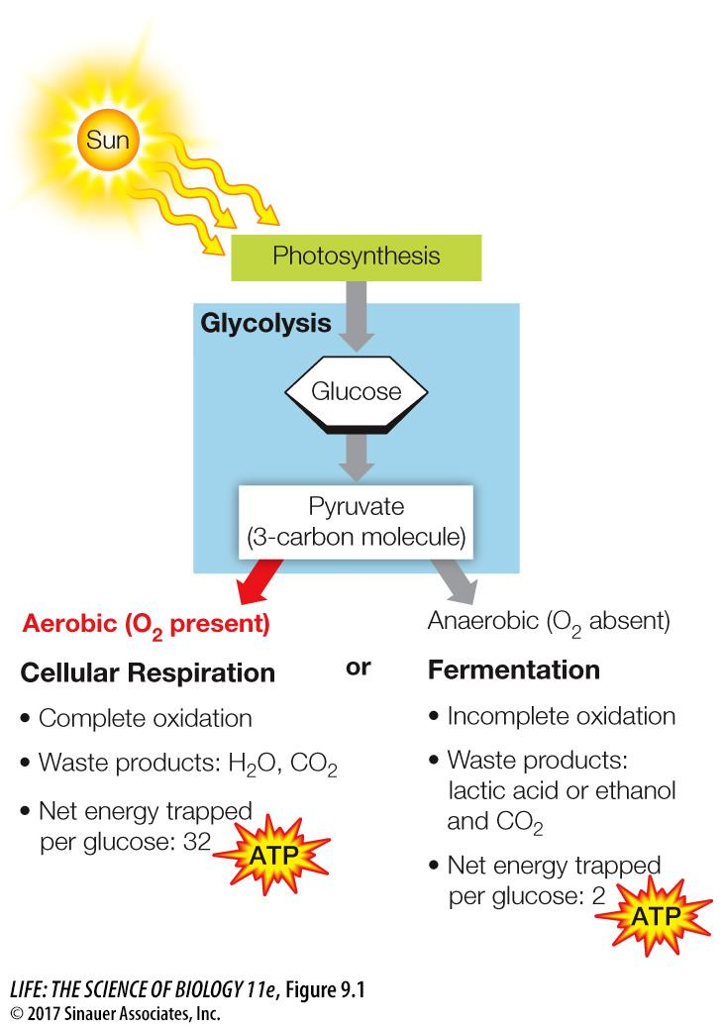

Slide 10
Ciclo de Krebs
El ácido pirúvico antes de entrar al Ciclo de Krebs pasa por unas reacciones para poder formar Acetyl CoA.
La molécula de Acetyl CoA entra al ciclo para pasar a una serie de reacciones por las cuales se libera energía y se produce CO₂.

Slide 11
Aquí tienen lo que pasa en el Ciclo de Krebs. Importante ver las moléculas que se producen (NADH, CO2, FADH2): https://www.youtube.com/watch?v=C8440-oGryU

Slide 12
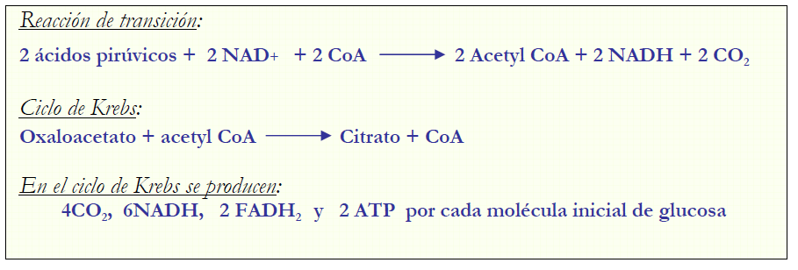
Respiración celular aeróbica

Slide 13
Fosforilación oxidativa: cadena de transporte de electrones y quimiosmosis
La fosforilación oxidativa ocurre en la membrana del mitocondrio.
En la cadena de transporte de electrones, los electrones producidos en glucólisis y en el ciclo de Krebs pasan a niveles más bajos de energía y se libera energía para formar ATP.
Durante este transporte de electrones las moléculas transportadoras se oxidan y se reducen.
El último aceptador de electrones de la cadena es el oxígeno.
La quimiosmosis usa la energía que se produce en la cadena para mover hidrógeno a través de la membrana y producir la energía necesaria para sintetizar ATP.
En la cadena se producen 26-28 moléculas de ATP a partir de una molécula inicial de glucosa.
Puede ver la explicación detallada y la producción total de ATP en: https://es.khanacademy.org/science/biology/cellular-respiration-and-fermentation/oxidative-phosphorylation/a/oxidative-phosphorylation-etc

Slide 14
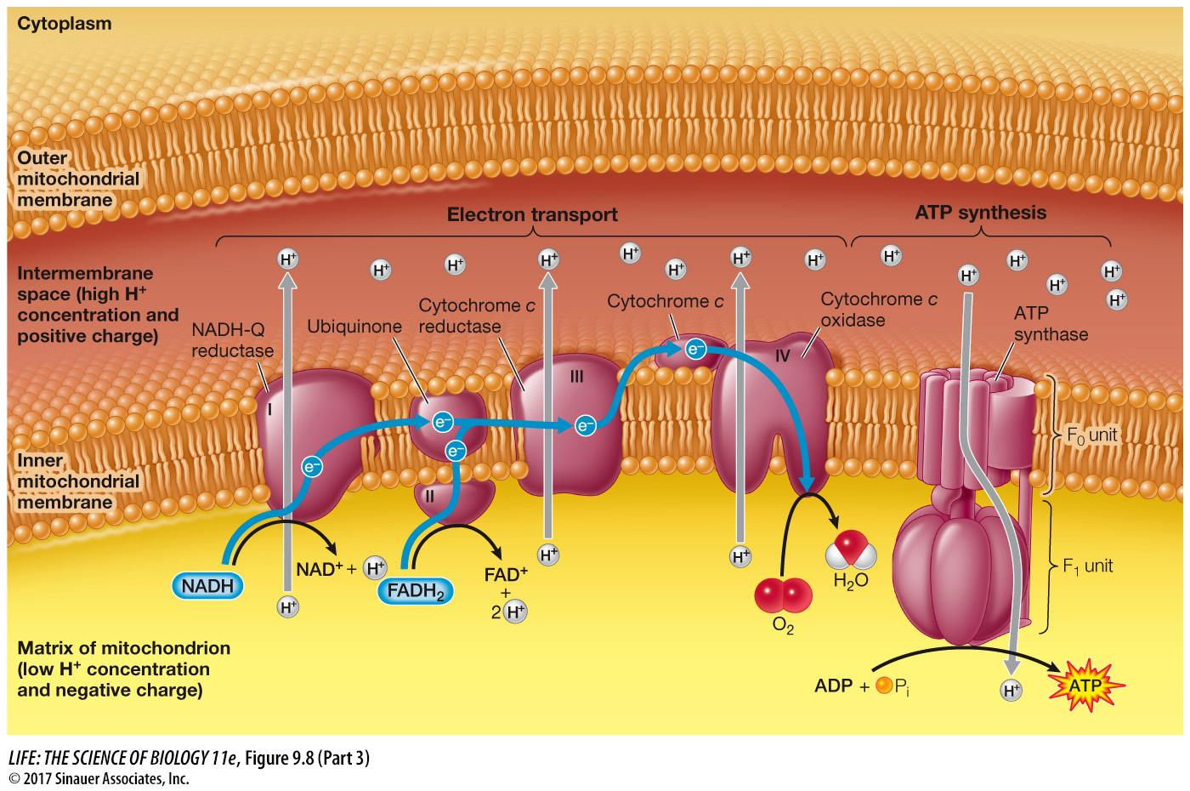
Fosforilación oxidativa

Slide 15
¿Cuántas moléculas de ATP se producen?
30-32 moléculas de ATP (ganancia neta):
2 moléculas de ATP - en Glucólisis 2 moléculas de ATP - en Ciclo de Krebs 26-28 moléculas de ATP – en Fosforilación oxidativa. - 1 NADH produce x2.5 ATP ( se producen 10 NADH ) - 1 FADH2 produce x1.5 ATP ( se producen 2 FADH2) Total: 2 + 2 + 2.5x10 + 1.5x2
-> 4 + (26 a 28) = 30-32 ATP

Slide 16
Respiración celular anaeróbica
La respiración celular anaeróbica ocurre en ausencia de oxígeno.
Este mecanismo sólo produce 2 moléculas de ATP; se obtiene energía a partir del piruvato que se produjo en la glucólisis.
Hay dos tipos de respiración celular anaeróbica: fermentación láctica y fermentación alcohólica.

Slide 17
Fermentación láctica
La fermentación láctica ocurre en algunas bacterias y gracias a este proceso obtenemos productos de origen lácteo tales como yogurt, crema agria y quesos.
Este proceso sucede también en el músculo esqueletal humano cuando hay deficiencia de oxígeno, como por ejemplo, durante el ejercicio fuerte y continuo.
La acumulación del ácido láctico causa el dolor característico cuando ejercitamos los músculos excesivamente.

Slide 18
Fermentación alcohólica
Este tipo de fermentación ocurre en levaduras, ciertos hongos y algunas bacterias, produciéndose CO₂ y alcohol etílico (etanol); ambos productos se usan en la producción de pan, cerveza y vino.
En la fermentación alcohólica suceden dos reacciones consecutivas:
Vea aquí un resumen detallado de la respiración celular anaeróbica. Vean que hay algunos organismos que son obligados y otros facultativos:
https://es.khanacademy.org/science/biology/cellular-respiration-and-fermentation/variations-on-cellular-respiration/a/fermentation-and-anaerobic-respiration

Slide 19
Diferencias entre la respiración celular aeróbica y la anaeróbica
En la respiración celular anaeróbica, el hidrógeno pasa al piruvato para formar el ácido láctico o el etanol.
En la respiración celular aeróbica, el Ciclo de Krebs produce hidrógeno adicional que pasa a la fosforilación oxidativa para formar ATP.
30-32 moléculas de ATP a partir de una molécula de glucosa en respiración celular aeróbica.
2 moléculas de ATP a partir de una molécula de glucosa en respiración celular anaeróbica.

Slide 20
Ejercicio 1. Fermentación alcohólica en levaduras
En este ejercicio se estudiará el proceso de fermentación alcohólica que llevan a cabo las levaduras.
Estos organismos llevan a cabo respiración aeróbica en presencia de oxígeno y respiración anaeróbica en ausencia de éste.
La levadura que se usará es Saccharomyces cerevisiae, la misma que se utiliza para la producción de pan, cerveza y vino.
Se usarán varias soluciones de carbohidratos para determinar cuáles puede metabolizar la levadura mediante la fermentación alcohólica.

Slide 21
Fermentación alcohólica en levaduras
Materiales: levadura, colorante vegetal, pipetas desechables de 1ml, 6 jeringuillas de 5cc y 6 pedazos de tubitos).
Varios carbohidratos.

Slide 22
Fermentación- Procedimiento
Preparar la suspensión de levadura por lo menos media hora antes de comenzar el experimento.
Caliente 120 ml de agua hasta estar a temperatura TIBIA que pueda tocar con la mano sin quemarse.
Añada un sobre de levadura (2 ¼ cucharaditas).

Slide 23
Posibles carbohidratos a usar
1: control (agua y solución de levadura)
2: solución fructosa y solución de levadura
3: solución glucosa y solución de levadura
4: solución lactosa y solución de levadura
5: solución sacarosa y solución de levadura
6: solución almidón y solución de levadura
7: solución sucralosa y solución de levadura

Slide 24
Fermentación
Ejemplo del experimento usando glucosa:
Prepare primero el experimento para glucosa.
Pese 1 gr de glucosa y añada a un vaso con 5 ml de agua y disuelva.
Añada 5 ml de la suspensión de la levadura al vaso (mueva la suspensión de levadura para asegurarse que tenga levadura en su mezcla).
Mueva el vaso de vez en cuando por 5 minutos. (con la glucosa debe observar algún burbujeo en la mezcla, que luego se verá como una fase blanca en tope de la mezcla).

Slide 25
Para todos los experimentos
Tenga preparada la pipeta (con una gota de colorante).
Luego de los 5 minutos añada 3 cc de la mezcla a la jeringuilla
Monte tubo plástico a su jeringuilla.
Monte pipeta a la jeringuilla.
Hale jeringuilla para que la gota de colorante quede en la primera marca de la pipeta.
Empiece a contar el tiempo.
Durante la fermentación, el CO₂ subirá y se acumulará en el extremo superior de la pipeta.
Tome la lectura de donde se encuentra la gota de colorante cada 2 minutos por un máximo de 14 minutos.
Esté pendiente: pare el experimento si su azúcar se metaboliza y llega su gota al final de la pipeta. Tome el tiempo final.

Slide 26
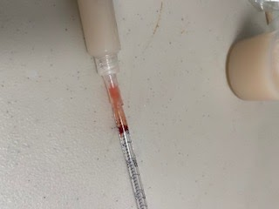

Slide 27
Cómo tomar los datos:
Su pipeta tiene marcas de 0.01ml y otras de 0.1ml pero comienza la marca abajo en 0.9 hasta arriba a 0.1 y luego llega a -0.2 o sea podrá medir 1.2ml.
Tiene que empezar a contar desde abajo el CO2 en cada línea contándola como 0.01ml
Ejemplo de cómo tomar los datos:
Tiempo 0: 0 ml (en 0.9ml)
Tiempo 1: su marca llegó a 0.02ml
Tiempo 2: se movió 0.02 ml, o sea, su marca llegó a 0.04ml
Tiempo 3: su marca llegó a 0.1ml (que está en su pipeta en 0.8ml)
Tiempo 4: su marca llegó a 0.15ml (marca del medio entre 0.8ml y 0.7ml).
Recuerde por ejemplo si se produjo 0.02ml de CO2 en el control hay que restarlo de cada lectura de su tratamiento. Ejemplo arriba Tiempo 1: 0.02ml – 0.02ml=0ml; Tiempo 2: 0.04ml-0.02ml=0.02ml CO2 producido, etc.

Slide 28
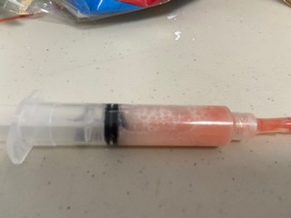
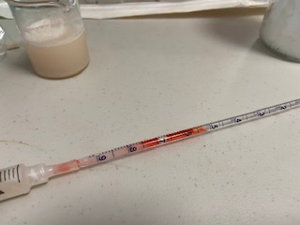
Experimento en proceso con resultados positivos:

Slide 29
Tarea salón: llene la tabla y grafique los resultados (ver próximo slide)
Carbohidrato/tiempo minutos | 2 | 4 | 6 | 8 | 10 | 12 | 14
Glucosa
Lactosa
Almidón
Fructosa
Sacarosa
Agua

Slide 30
Con sus datos para cada experimento, preparen una gráfica de los ml de CO₂ producido vs. el tiempo transcurrido.
Compare los resultados con las distintas soluciones.
Importante: Tome la medida de CO2 producido en el control y reste esta cantidad de los demás tratamientos (Podría el paquete tener una cantidad mínima de azúcar para comenzar la fermentación rápidamente).
En la mayoría de las levaduras que se obtienen se producirá un poco de CO2 sin añadir el azúcar por lo cual tenemos que tomar en cuenta este dato.

Slide 31
Tarea salón: Conteste
¿Cuál fue la producción final de CO₂ (ml/20 min) para cada tubo?
¿Qué tipo de fermentación ocurrió?
¿Puede la levadura usar diferentes carbohidratos para la fermentación?\
- El preparar la tabla, la gráfica y contestar estas preguntas sustituye el quiz de resp. celular

Slide 32
Respiración celular en animales
En el siguiente ejercicio se verá parte del proceso de respiración celular en estudiantes en distintos niveles de actividad.
El CO₂ que producen estos organismos durante la respiración celular al estar en agua se convierte en un ácido (ácido carbónico), cuya concentración se medirá por medio de una titulación usando un indicador de pH (fenolftaleína).
Con este indicador se observará el punto de cambio en pH, donde se obtiene el equilibrio entre pH ácido a uno levemente básico.
Este cambio en pH sucede al añadirle una solución básica de NaOH a la muestra ácida, y se observa por un cambio en color.

Slide 33
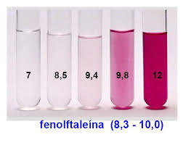
Titulación
https://www.youtube.com/watch?v=TbhUEJ2oQ40
Lo que se estará haciendo es una titulación. ¿Qué es titulación? ¿Para qué se puede usar?

Slide 34
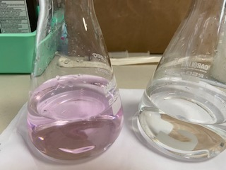
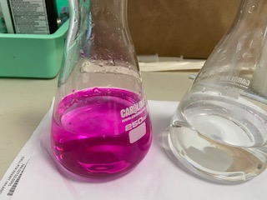
Prepare una solución de 0.025M de NaOH: 25 ml de la solución 0.25M y 75 ml de agua (ya preparada en los labs)..
Prepare un vaso Erlenmeyer con 100 ml de agua c/u.
Ponga c/u sobre un papel blanco.
Al vaso añada TRES gotas de fenolftaleína.
Añada, gota a gota, la solución de NaOH al vaso marcado como control. Cuente cuántas gotas necesita para que el agua cambie al más leve tono de rosa (que se mantenga en el agua).
Explique por qué ocurre el cambio en color.

Slide 35
No se realizará esta parte del experimento. Vea los resultados luego.
Sople por 10 segundos a través de un sorbeto dentro del agua del vaso marcado como experimento. NO INHALE durante este tiempo. Que el estudiante mantenga en su mano sorbeto para próximo experimento.
Añada gota a gota la solución de NaOH, contando hasta que cambie al más leve tono rosado.

Slide 36
Lave BIEN un erlenmeyer; añada 100 ml agua y 3 gotas de fenolftaleína.
El experimento se hará con la misma persona luego de caminar a paso constante y rápido por el salón por 3 minutos. Al terminar el tiempo sopla por 10 segundos a través de un sorbeto dentro del agua del vaso marcado como experimento. NO INHALE durante este tiempo.
Añada gota a gota la solución de NaOH, contando hasta que cambie al más leve tono rosado.
Lave BIEN un erlenmeyer; añada 100 ml y 3 gotas de fenolftaleína y repita todo el procedimiento con la misma persona, pero luego de hacer “jumping jacks” por 1 minutos.

Slide 37
Resultados
Resultados del ejercicio de la titulación:
Control 7 gotas
Reposo: 20 gotas
Caminando 53 gotas
Jumping Jacks 137 gotas
Prepare una gráfica de barras que muestre los resultados.
Qué puede inferir de los resultados.

